Slide 1
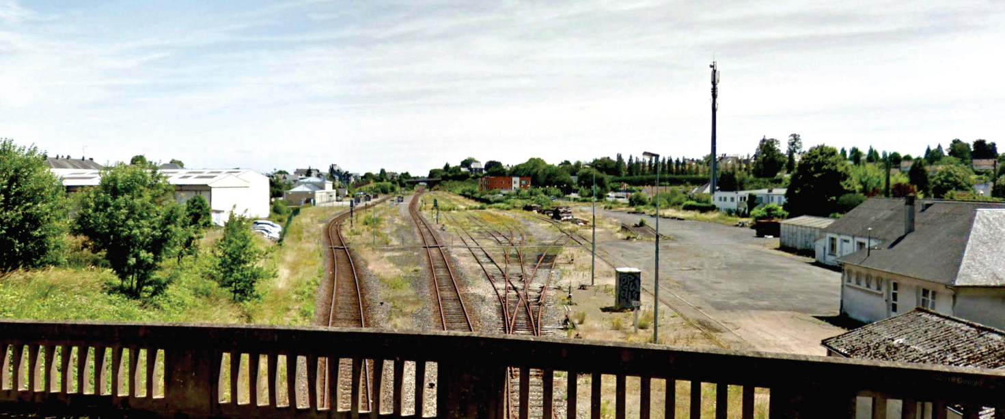
Zone du Plancaïon
Réunion riverains
15 mars 2022

Slide 2
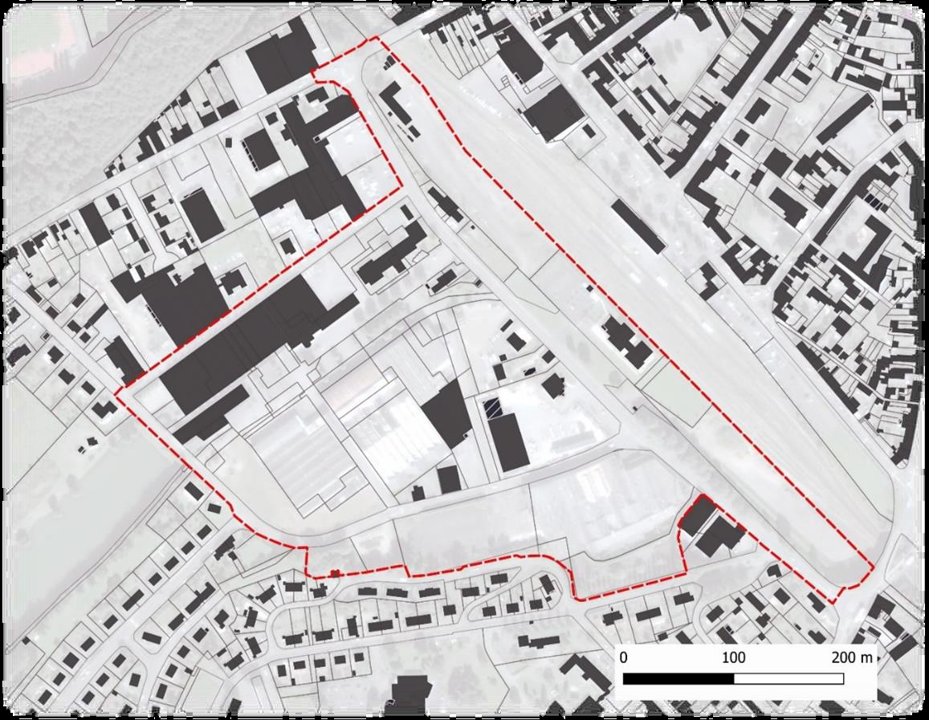
1 - Zone du Plancaïon : Périmètre de Déclaration d’Utilité Publique
Un périmètre sur 15 ha prioritaires
Une procédure réduite à la Déclaration d’Utilité Publique (pas de Zone d’Aménagement Concertée)
Enquête du 10 janvier au 15 février 2022
Attente arrêté préfectoral de DUP avant été 2022

Slide 3
1 - La Déclaration d’Utilité Publique
Définir l’intérêt général du projet global d’aménagement :
=> la Déclaration d’Utilité Publique
2. Fixer un cadre permettant l’urbanisation de la zone :
=> La mise en compatibilité du Plan Local d’Urbanisme Intercommunal
Prendre en compte l’impact environnemental (Eviter, Réduire, Compenser) et sur les questions d’énergie renouvelable, de patrimoine, d’économie, de circulation,…
=> L’étude d’impact jointe au dossier de DUP
4 Autoriser Flers Agglo à exproprier le cas échéant
=>Définir les parcelles et identifier les propriétaires situés dans le périmètre prioritaire (arrêté de cessibilité) pour une première phase opérationnelle
5 Les aménagements sur les espaces publics

Slide 4
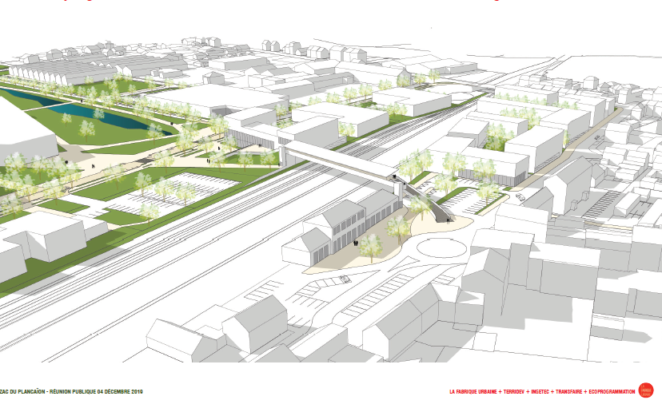
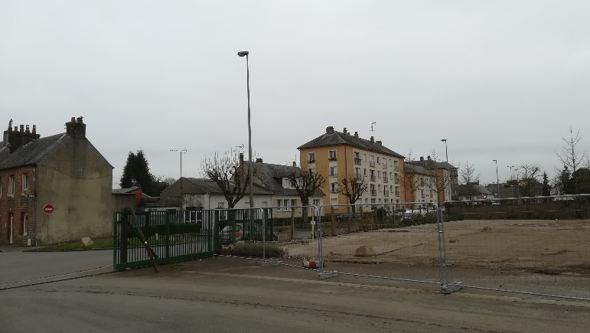
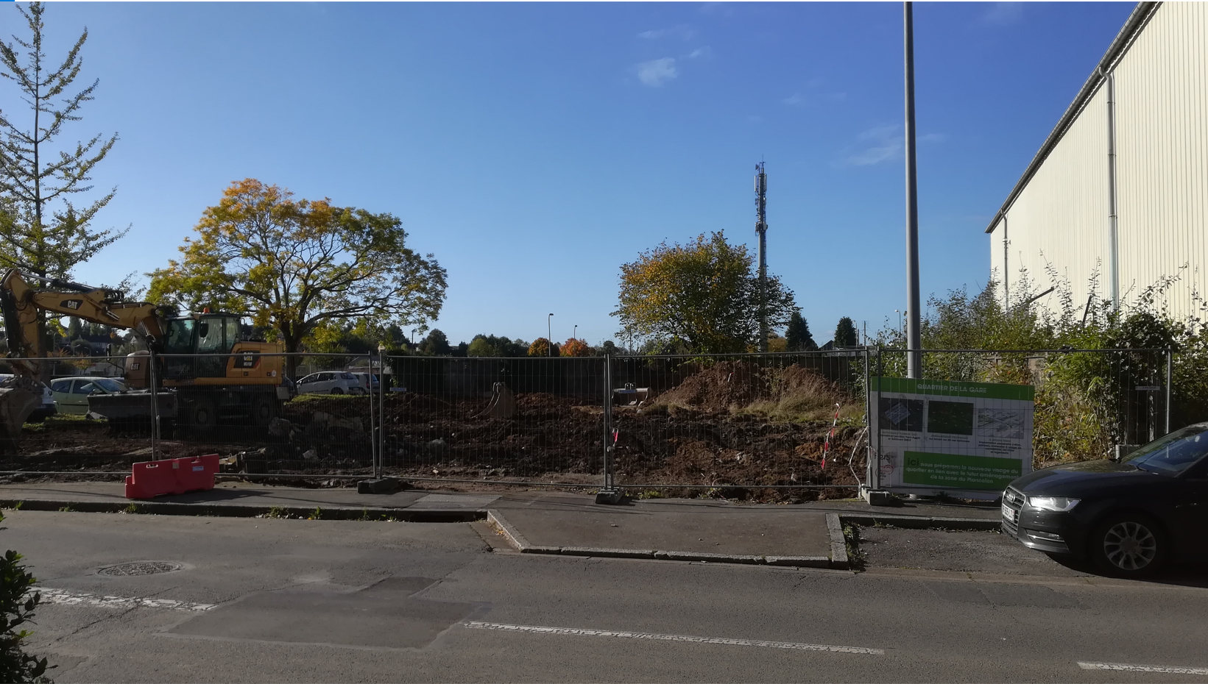
2 - Secteur Gare: hors procédure de DUP
Réflexion en cours avec la SNCF pour :
Etude de faisabilité par la SNCF d’un projet sur le site ex Nozal (propriété de la SNCF). Site démoli en décembre 21
Démolition de l’ancien pavillon SNCF (propriété de Flers Agglo) en septembre 2021
2022 : Lancement des études de faisabilité de la passerelle Vélo+piétons

Slide 5
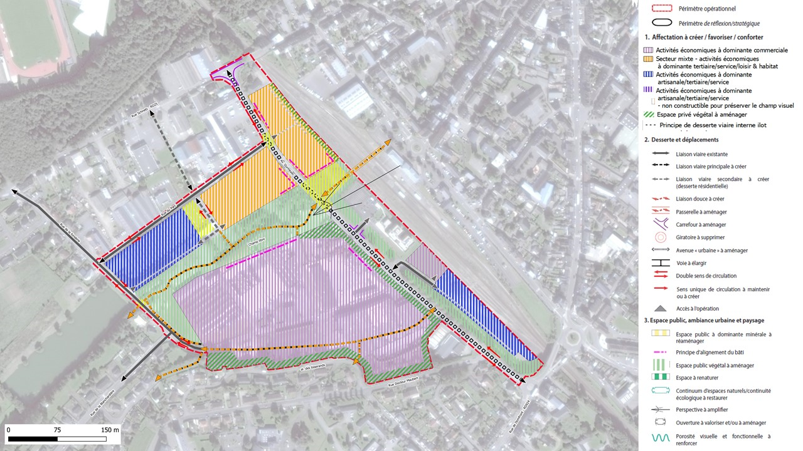
3 - L’orientation d’Aménagement et de Programmation

Slide 6
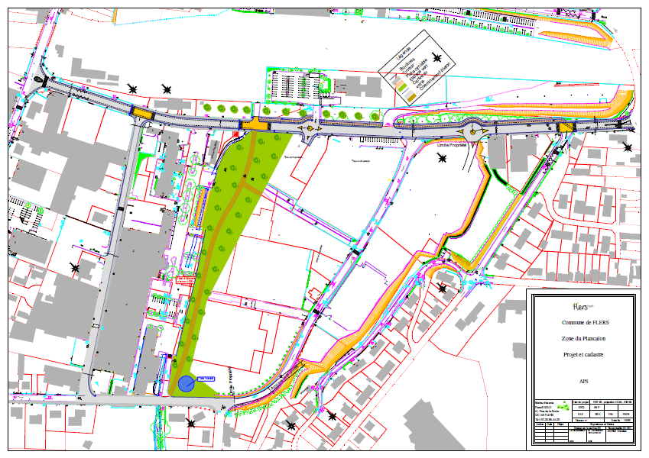
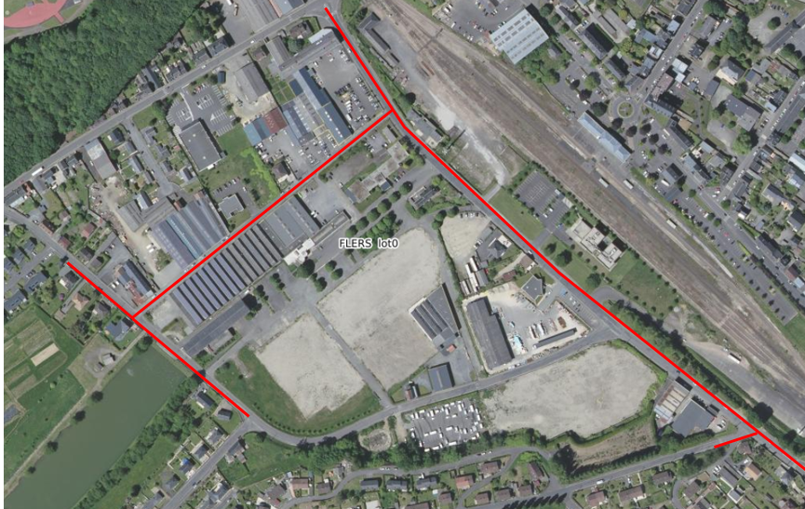
4- Aménager les espaces publics
Voiries concernées par les aménagements et reprise des réseaux :
Rue du Parc
Rue de la Fonderie (pour partie)
Rue Durrmeyer

Slide 7
5 - Planning des travaux VRD
de juin 2022 à décembre 2023: travaux sur les réseaux par les concessionnaires :
Eau, assainissement, eaux pluviales : Direction de l’eau et de l’assainissement de Flers Agglo
Electricité : Territoire Energie 61 et ENEDIS (dépose des lignes),
Téléphonie : Orange
Fibre : Orange Fibre
Gaz : GRDF (pas d’impact client)
A partir de 2023 : travaux sur les voiries, espaces verts, mobilier urbain et éclairage public après fin travaux concessionnaires

Slide 8
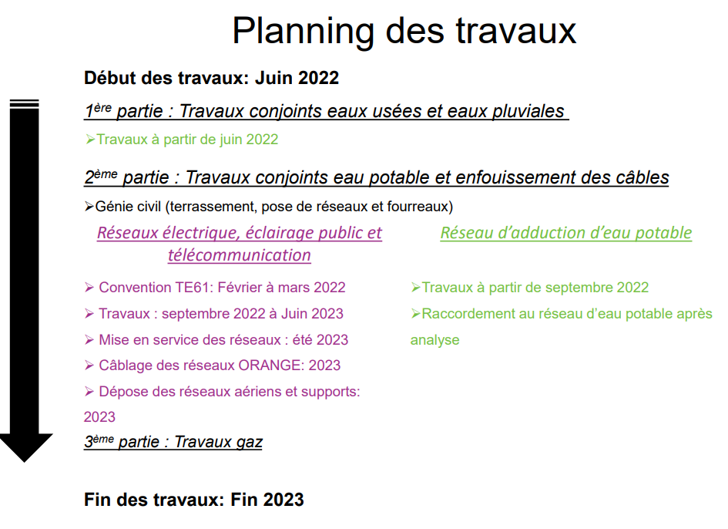

Slide 9
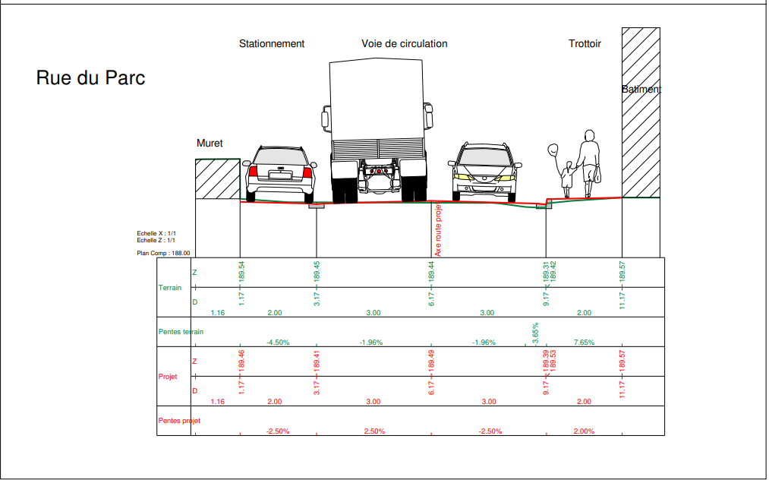
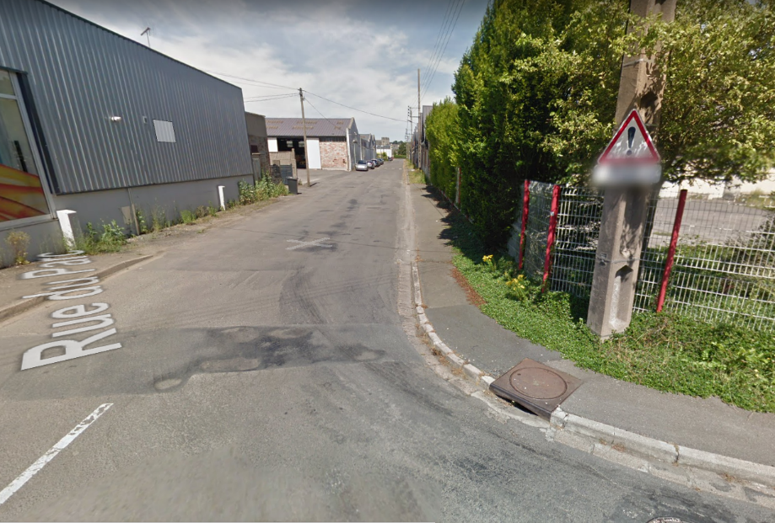
Projet rue du Parc (juin 22)
Dès juin 2022 :
Eau Potable, eaux usées, eaux pluviales : renouvellement des réseaux vétustes, Amélioration du fonctionnement général
Electricité et téléphonie : Enfouissement des réseaux côté stationnement
Eclairage : à moderniser. Implantation côté trottoir
A partir de 2024 : Requalifier la rue : maintien d’un double sens avec largeur voie à 6 m ou mise en sens unique?

Slide 10
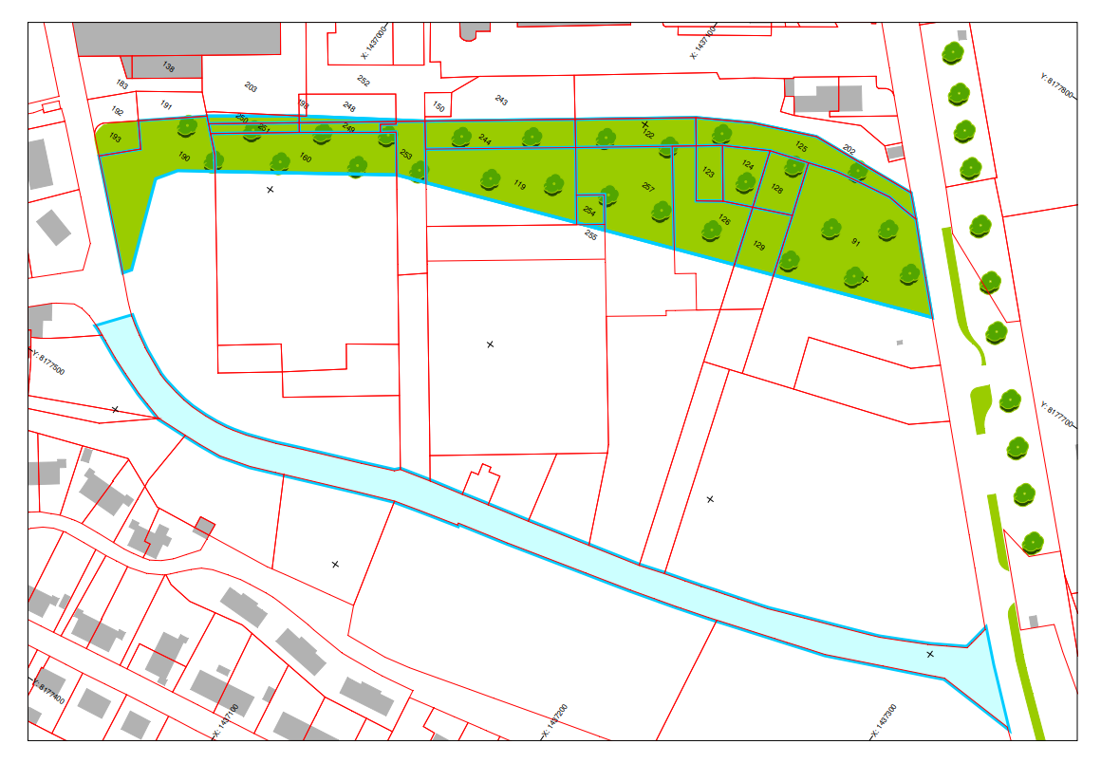
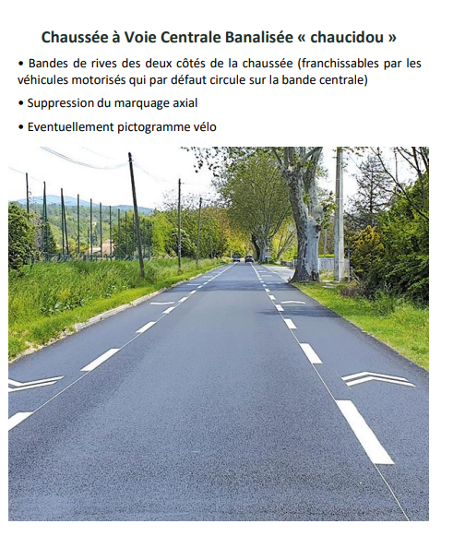
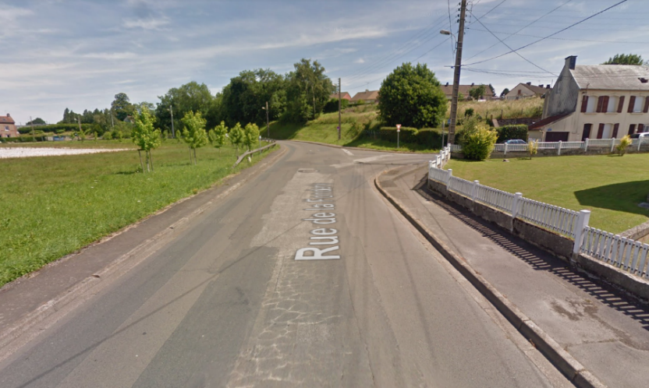
Rue de la Fonderie (Juin 22)
Déclassement d’une partie de la rue de la Fonderie (enquête publique en 2022) permettant la cession de l’emprise pour la construction d’une enseigne commerciale.
Dans la portion conservée :
Dès juin 2022 :
Eau Potable, eaux usées, eaux pluviales : renouvellement des réseaux vétustes, Amélioration du fonctionnement général
Electricité et téléphonie : Enfouissement des réseaux côté trottoirs
A partir de 2024 :
Intégration du vélo vers rue Schnetz (chaucidou)
Reprise voirie entre la rue de la Blanchardière et la rue du parc
Modernisation Eclairage
Emprise à déclasser en bleu

Slide 11
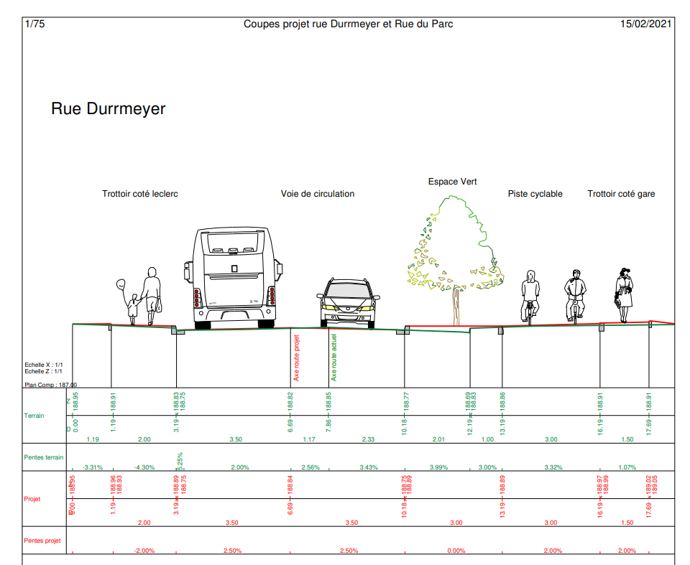
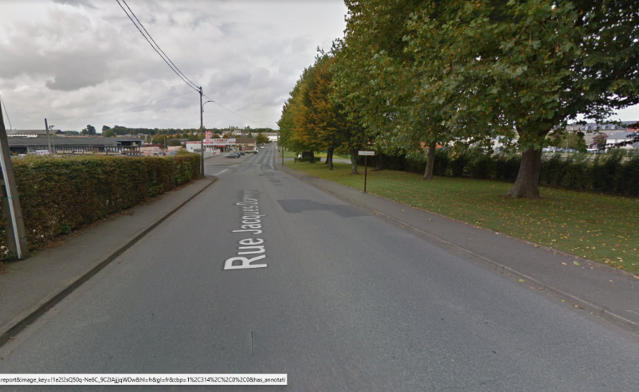
Projet rue Durrmeyer (Janvier 2023)
Créer une rue à caractère urbain et paysager
Sécuriser les déplacements (voitures, Poids lourds, piétons, vélos)
Créer une continuité pour les vélos, création d’un arrêt de bus
Sécuriser les carrefours d’accès à l’équipement commercial et au carrefour de la rue Schnetz
Janvier 2023 : reprise des réseaux et enfouissement
À partir de septembre/octobre 2024 : travaux sur voirie, espaces verts

Slide 12
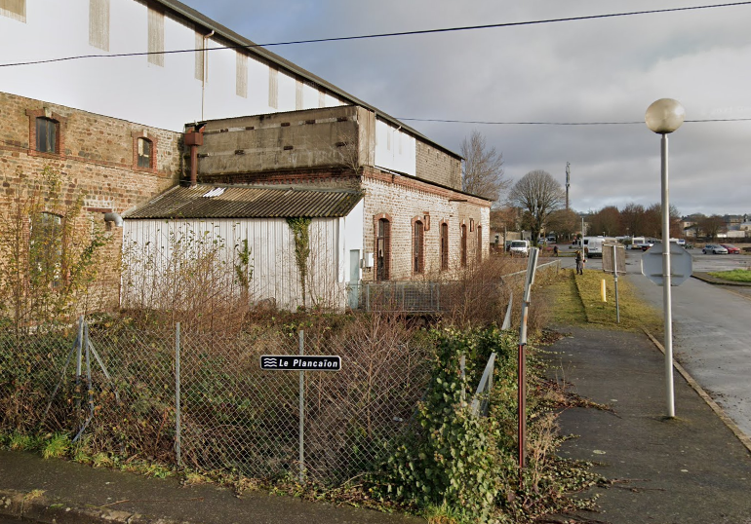
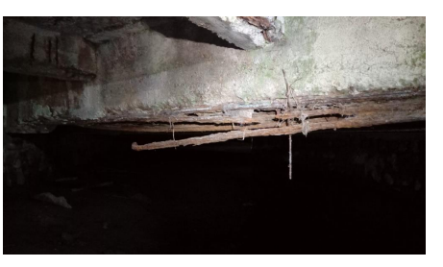
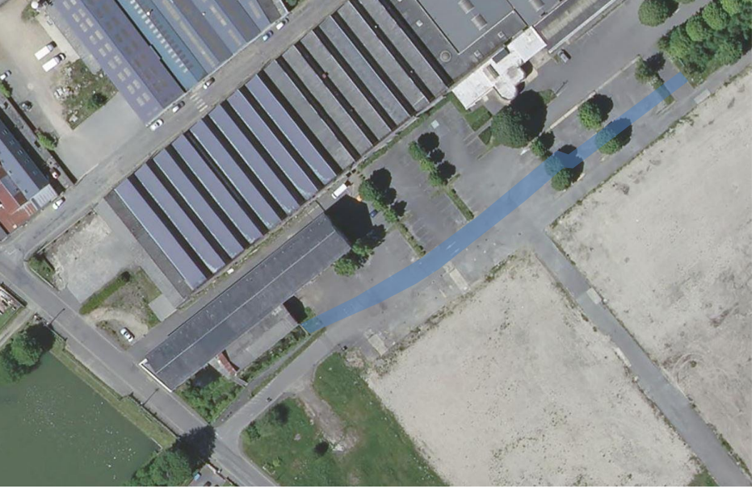
Projet Champ Libre
En 2022/2023 :
Démolition d’un ancien bâtiment et renaturation des berges au pied du bâtiment
Etudier la renaturation du Plancaïon, en fonction des résultats de l’étude de solidité de la couverture du Plancaïon
A partir de 2025 :
Verdissement des berges en rives droites du Plancaïon
Permettre de maintenir les accès aux activités au nord du Champ Libre
Photo dégradation couverture Plancaïon
Exemple d’aménagement « naturel »
Tracé du Plancaïon couvert

Slide 13
Accès aux entreprises et habitations
Le regroupement des travaux des concessionnaires permet de
  réduire la gêne pour les riverains (durée de travaux plus courte).
Les rue du parc et de la fonderie sont de faible largeur
=>Nécessité de fermer temporairement les rues pour réduire les délais des travaux et assurer la sécurité.
Pendant le chantier les entreprises devront maintenir les accès pour les riverains et les entreprises en dehors des heures de chantier.
Les rues seront fermées sauf riverains et livraisons : organisation à l’avancement du chantier
organisation directe avec les entreprises pour permettre les livraisons
Nommer deux référents qui assisteront en début de réunion de chantier pour faire remonter les éventuelles difficultés d’organisation de chantier

Slide 14





Présentation des acteurs
Maître d’ouvrage :
Maître d’œuvre :
Entreprise de travaux :

Slide 15
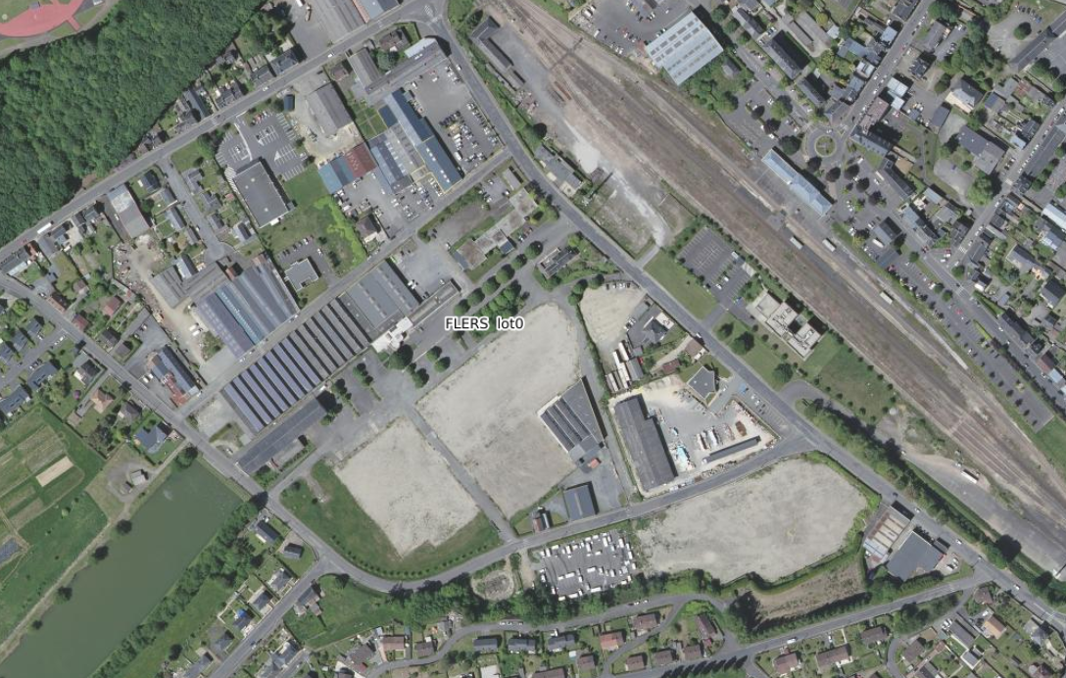
Emprise et plan projet
Plan projet

Slide 16
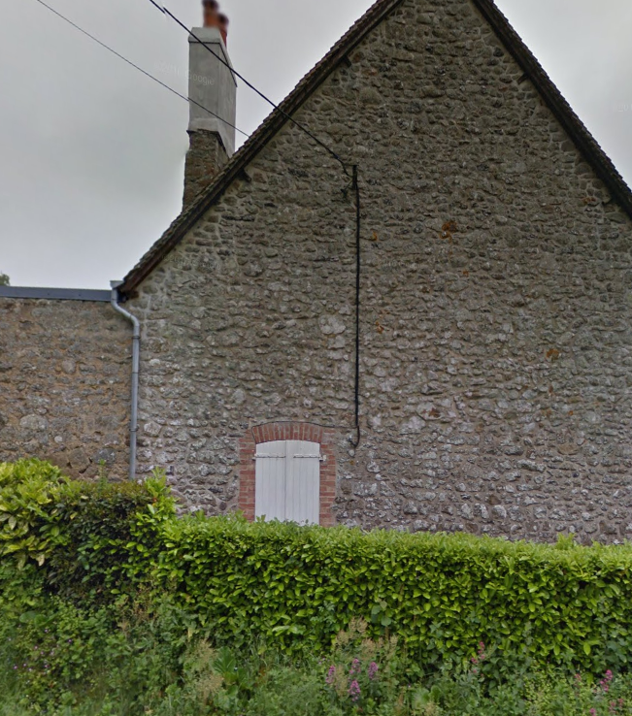
Objectif projet
Mettre en souterrain l’ensemble des réseaux électrique, éclairage public et Orange sur l’emprise du dossier:
Intervention sur domaine public
Intervention sur domaine privé entre la limite de parcelle et le point de pénétration des réseaux au niveau de l’habitation
Conventions de passage (22/40)
Pas d’intervention à l’intérieur de l’habitation, la prestation s’arrête au point de pénétration (Sauf cas des câbles vétustes qui nécessitent une intervention jusqu’au compteur)
x
x
x
x
x

Slide 17
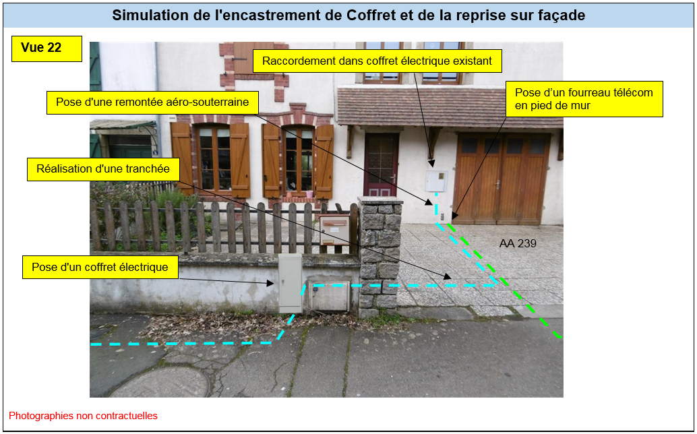
Exemple d’intervention en privé

Slide 18
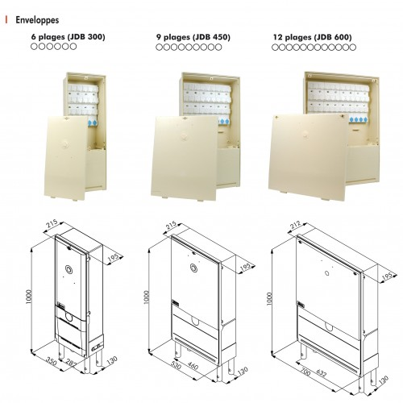
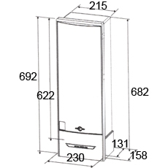
Exemple d’intervention en privé
Coffrets réseaux
Coffret branchement

Slide 19
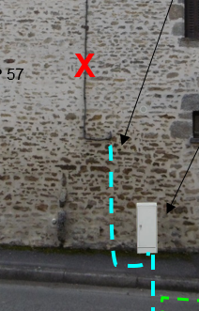
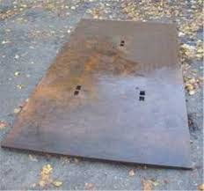
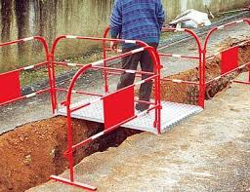
Impact pour les riverains
L’accès des riverains à leur domicile sera maintenu
Reprise du branchement: Coupure individuelle d’électricité d’environ 30 min
(Vous serez avertis par le chef de chantier)
Mise en service du nouveau réseau: Coupure générale d’électricité ½ journée
(Un courrier sera envoyé par le concessionnaire ENEDIS pour prévenir les riverains impactés)

Slide 20


Slide 21





Présentation des acteurs Réseaux EU/EP/AEP
Maître d’Ouvrage :
Flers Agglo
41, rue de la Boule – 61100 FLERS
Maître d’Œuvre :
Flers Agglo, Direction de l’Eau et de l’Assainissement (DEA)
1 rue d’Athis – 61100 FLERS
Entreprises de travaux :
Eau potable : FTPB Normandie
Eaux usées et eaux pluviales :

Slide 22
Impact pour les abonnés
L’accès des riverains à leur domicile sera maintenu.
Microcoupure d’eau pour le remplacement de votre branchement
Vous serez avertis par le chef de chantier.
Coupure d’eau ½ journée pour le raccordement de la conduite principale
  Un courrier sera distribué dans les boîtes aux lettres.
Microcoupure d’eau pour la mise en conformité dans votre citerneau (remplacement si nécessaire du compteur, du robinet et du clapet anti-retour)
Vous serez avertis par le chef de chantier.

Slide 23
Le projet d’aménagement de la zone du Plancaïon est financée par :
Flers Agglo (maître d’ouvrage)
Et fait l’objet de demandes de subventions auprès de l’Etat (DETR/DSIL).
D’autres financements seront sollicités (Région Normandie par exemple)
Merci de votre attention et de l’acceptation des désagréments liés aux travaux à venir.

